Slide 1



CPS CARREIRAS
OPORTUNIDADES E PARCERIAS

Slide 2
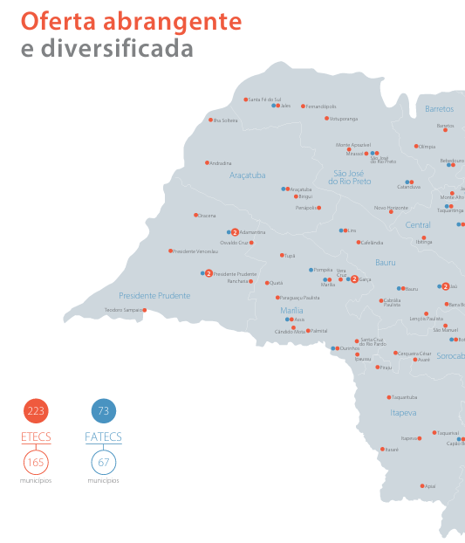




Munícipios
345
Unidades de Ensino e Cursos do
CENTRO PAULA SOUZA
228
78
ETEC
FATEC
552
Classes Descentralizadas
Escolas Técnicas
(34 agrícolas)
Faculdades de Tecnologia
237 TÉCNICOS
96 TECNOLÓGICOS
PROGRAMA CPS CARREIRAS

Slide 3

São 322 mil
estudantes em cursos técnico de nível médio e superior tecnológico
PROGRAMA CPS CARREIRAS

Slide 4

O Programa CPS Carreiras
PROGRAMA CPS CARREIRAS

Slide 5

O Cenário
A escola e a faculdade são pilares fundamentais no processo de carreira dos alunos. Mas cabe também aos alunos assumirem a responsabilidade por seu próprio aprendizado e de se dedicar a buscar conhecimentos por meio e para além das instituições de ensino.
Com uma educação sólida e um esforço contínuo, os estudantes estarão preparados para enfrentar os desafios e alcançar sucesso em suas carreiras.
PROGRAMA CPS CARREIRAS

Slide 6

A Solução
Pensando em nesse conteúdo cada vez mais estratégico e essencial para o sucesso profissional do aluno e do egresso, o Centro Paula Souza (CPS), como a maior instituição de ensino profissional e tecnológico da América Latina, passa a oferecer um novo serviço agregado à formação do seu alunado: UM PROGRAMA DE DESENVOLVIMENTO DE CARREIRA.
PROGRAMA CPS CARREIRAS

Slide 7

TRABALHABILIDADE e
desenvolvimento de
competências

Slide 8




DESTINADA A CRIAR CONEXÕES
Empresa
CandidatoEstudante e Egresso
CPS
Oportunidades e Parcerias
Unidades de Ensino
FATEC e ETEC

Slide 9



O CSM
O programa CPS Carreiras conta com uma plataforma digital – Customer Success Management (CSM) – cujo objetivo é permitir escalabilidade e aproximar o público-alvo das demandas de mercado, desenvolvendo carreiras e garantindo maior índice de trabalhabilidade.
Acesso disponível
carreiras.cps.sp.gov.br

Slide 10

Benefícios para Parceiros
PROGRAMA CPS CARREIRAS

Slide 11

3
1
Acesso a Banco de Perfis de Alunos CPS
Recurso para consulta de currículos, com filtros avançados
5
7
Formação de profissionais que atenda às necessidades específicas
Divulgação Conteúdos e Serviços
2
4
Disponibilização de Vagas e Oportunidades
Possibilidade de restringir as candidaturas de acordo com o perfil
6
Apresentação da Empresa em Vitrine Digital

Slide 12

8
9
Contribuição para formação profissional e tecnológica de qualidade
Participação em atividades oferecidas pelo CPS Carreiras
Desenvolvimento de Soluções Técnicas e Tecnológicas
10
11
Fortalecimento da marca da empresa
12
Participação na Rede Profissional

Slide 13


CADASTRE-SE EM:
Que tal
dar o primeiro passo e se tornar um PARCEIRO CPS CARREIRAS?
MANUAL PARA CADASTRO:
(Orientação)
PROGRAMA CPS CARREIRAS

Slide 14
Agradecemos a atenção de todos.
EQUIPE CPS CARREIRAS
xxxxxxx
fasdfasdfadsfasdf

Slide 15


